Slide 1
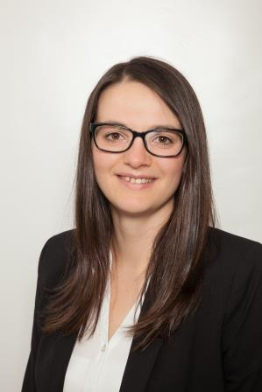
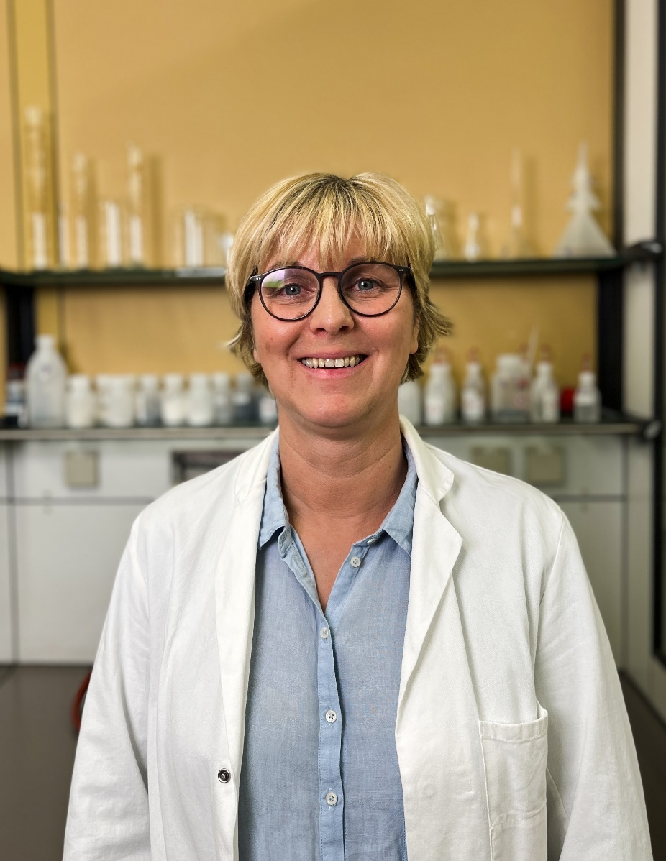
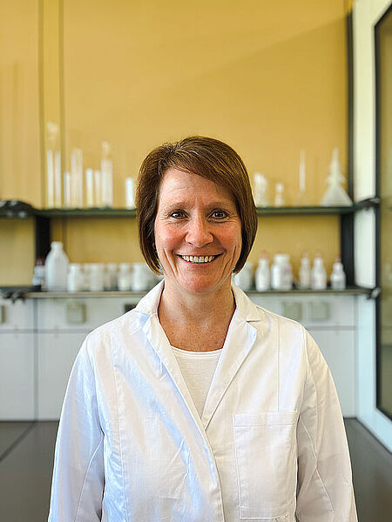
Fachberatung Chemie 10. April ´25
Dr. Dipl.-Ing. Eckart Spägele
Akad. Oberrat
Dr. Corina Wagner
Abgeordnete Lehrerin
Elke
Bursch
Chem.-techn. Assistentin
Christine Sieß
Chem.-techn. Assistentin
Prof. N.N.
Professor/in
Fachsprecher/in

Slide 2
Studienaufbau Lehramt Sek 1 BA
 |  | Titel | Semester | SS/WS | Dozent
 |  | Basiskonzepte der Chemie
Sek Ch 1 | Vorlesung | Allgemeine Chemie | 1&2 | SS+WS | Wagner
 | Seminar | Allgemeinen Chemie (Labor) | 1&2 | SS+WS | Wagner
 | Seminar | Tutorium zur Grundlagen der Chemie | 1&2 | SS+WS | Klenk
Prüfung |  | KEINE
 |  | Anorganische Chemie und Didaktik 1
Sek Ch 2 | Vorlesung | Anorganische Chemie | 1&2 | SS | Spägele
 | Seminar | Anorganischen Chemie (Labor) | 1&2 | SS | Spägele
 | Seminar | Fachdidaktik I | 1&2 | WS | Spägele
Prüfung |  | Klausur 90 Minuten (1 ECTS-Punkt) | 1&2 | SS+WS | Spägele
 |  | Physikalische Chemie und Technische Verfahren
Sek Ch 3 | Seminar | Physikalische Chemie und Grundlagen der Physik | 3&4 | SS | PHYSIK
 | Seminar | Anorganische Chemie II: Technische Verfahren | 3&4 | WS | Spägele
 | Seminar | Anorganische Chemie II: Technische Verfahren (Labor) | 3&4 | WS | Spägele
Prüfung |  | KEINE
 |  | Organische Chemie
Sek Ch 4 | Seminar | Organische Chemie | 3&4 | WS | Spägele
 | Seminar | Organischen Chemie (Labor) | 3&4 | WS | Spägele
Prüfung |  | Klausur, 90 Minuten
 |  | Fachdidaktik Chemie
Sek Ch 5 | Seminar | Fachdidaktik Chemie II | 3&4 | SS | Rubner
 | Seminar | Grundlagen des Experimentierens | 3&4 | SS | Rubner
 | Seminar | Fachdidaktik Chemie III | 3&4 | WS | Rubner
Prüfung |  | Präsentation 45 min. (Experimentalvortrag zu einem ausgewählten Thema inkl. fachdidaktischer Reflexion und Diskussion)
 |  | Digitalisierung und Chemie
Voraussetzung für ALLES weitere

Slide 3
Studienaufbau Lehramt Sek 1 BA
 |  | Titel | Semester | SS/WS | Dozent
 |  | Digitalisierung und Chemie
Sek Ch 6 | Seminar | Chemie mit digitalen Medien | 5&6 | WS | Ditter/Weiser
 | Seminar | Chemie mit digitalen Medien (Labor) | 5&6 | WS | Ditter/Weiser
 | Seminar | Instrumentelle analytische Chemie | 5&6 | WS | Spägele
 |  | Instrumentelle analytische Chemie (Labor) | 5&6 | WS | Spägele
Prüfung |  | Planung, Realisierung und Präsentation eines Mediums
 |  | Chemie, Umwelt und Nachhaltigkeit (CUN)
Sek Ch 7 | Seminar | Nachhaltigkeit und Chemie | 5&6 | WS | Rubner
 | Seminar | Nachhaltigkeit und Chemie (Labor) | 5&6 | WS | Rubner
 | Seminar | Umweltchemie | 5&6 | SS | Spägele
 | Seminar | Umweltchemie (Labor) | 5&6 | SS | Spägele
Prüfung |  | Mündliche Prüfung, 30 min.

Slide 4
 | M1 | M2 |  | M3 | M4 | M5 | M6 | M7 | Bachelor-arbeit | ECTS | SWS
Semester 1 (SoSe) | Allgemeine Chemie (VL) Allgemeine Chemie (LB) Tutorium | Anorganische Chemie (VL) Anorganische Chemie (Labor) |  |  |  |  |  |  |  | 6 | 6
Semester 2 (WiSe) |  | Fachdidaktik I |  |  |  |  |  |  |  | 9 | 9
Semester 3 (SoSe) |  |  |  | Physikalische Chemie und Grundlagen der Physik (S) |  | Fachdidaktik Chemie II (S) Grundlagen des Experimentierens (S) |  |  |  | 9 | 6
Semester 4 (WiSe) |  |  |  | Anorganische Chemie II: Technische Verfahren (S) Anorganische Chemie II: Technische Verfahren (Labor) | Organische Chemie (S) Organische Chemie (Labor) | Fachdidaktik Chemie III (S) |  |  |  | 15 | 10
Semester 5 (SoSe) |  |  |  |  |  |  |  | Umweltchemie (S) Umweltchemie (Labor) | Semester 5 | 6 | 4
Semester 6 (WiSe) |  |  |  |  |  |  | Chemie mit digitalen Medien (S) Chemie mit digitalen Medien (Labor) Instrumentelle ana. Chemie (S) Instrumentelle ana. Chemie (Labor) | Nachhaltigkeit und Chemie (S) Nachhaltigkeit und Chemie (Labor) |  | 18 | 12
Prüfungsleistungen |  | Klausur Semester 2 SoSe |  |  | Klausur Semester 4 WiSe | Präsentation Experimentalvortrag Semester 4 WiSe oder Semester 5 SoSe | Präsentation Lernmedium Semester 6 WiSe | Mündliche Prüfung Semester 5 SoSe oder Semester 6 WiSe

Slide 5
Studienaufbau Lehramt GS BA
 |  | Titel | Semester | SS/WS | Dozent
 |  | Grundlagen des naturwissenschaftlich-technischen Sachunterrichts, Schwerpunktfach Chemie
GS nwt SU Ch 1 | Vorlesung | Allgemeine Chemie | 1&2 | SS+WS | Spägele
 | Seminar | Allgemeinen Chemie (Labor) | 1&2 | SS+WS | Jung
 | Seminar | Tutorium zur Grundlagen der Chemie | 1&2 | SS+WS | Jung
 | Vorlesung | Stoffgruppen und Systematisierungen in der Chemie | 1&2 | SS | Spägele
 | Seminar | Stoffgruppen und Systematisierungen in der Chemie (Übungen) | 1&2 | SS | Spägele
Prüfung |  | Klausur 90 Minuten (1 ECTS Punkt)
 |  | Vertiefung des naturwissenschaftlich-technischen Sachunterrichts I – Schwerpunktfach Chemie
GS nwt SUCh2 | Seminar | Konzeptionen des Sachunterrichts: perspektivenübergreifende Aspekte | 1&2 | SSo.WS | EZW
 | Seminar | Integrative Lernumgebungen im Sachunterricht ausgehend von naturwissenschaftlich-technischen Perspektiven | 1&2 | SSo.WS | EZW
 | Seminar | Inklusion im Sachunterricht: Didaktische und methodische Aspekte | 1&2 | SSo.WS | EZW
Prüfung |  | KEINE
Voraussetzung für ALLES weitere

Slide 6
Studienaufbau Lehramt GS BA
 |  | Titel | Semester | SS/WS | Dozent
 |  | Vertiefung des naturwissenschaftlich-technischen Sachunterrichts II – Schwerpunktfach Chemie
GS nwt SU Ch 3 | Seminar | Vertiefende sachunterrichtsdidaktische Fragen | 3&4 | SS | EZW
 | Seminar | Planung und Analyse von Sachunterricht ausgehend von naturwissenschaftlich-technischen Perspektiven | 3&4 | WS | EZW
Prüfung |  | Portfolioprüfung (20 Minuten)
 |  | Spezialisierung im naturwissenschaftlich- technischen Sachunterricht, Schwerpunktfach Chemie
GS nwt SU Ch 4 | Seminar | Phänomene und Experimente der unbelebten Natur für den Sachunterricht | 5&6 | SS | Rubner
 | Seminar | Fachdidaktisches Seminar 1 | 5&6 | WS | Spägele
 | Seminar | Organische Chemie (Seminar) | 5&6 | WS | Spägele
 | Seminar | ISP-Begleitseminar zum Sachunterricht | 5&6 | SSo.WS | EZW
Prüfung |  | mündliche Prüfung, Dauer 30 Minuten
Grundlagen des Experimentierens

Slide 7
Prüfungen & Studienleistungen
Prüfungsleistungen
Prüfungen müssen immer im Prüfungsamt angemeldet werden, sonst kann keine Prüfung stattfinden.
Studienleistungen
Chemie ist ein experimentelles Fach, das aus Sicherheitsrunden die regelmäßige und aktive Teilnahme bedingt. Deshalb werden Studienleistungen gemäß § 7 SPO nach Vorgabe der/des Lehrenden eingefordert. Für Übungen sind dies eine verpflichtende Teilnahme und die Erstellung von Laborprotokollen.

Slide 8
Schülerlabor Ex³Lab (Chemie)
Schülerlabor mit digitaler Vollausstattung

Slide 9
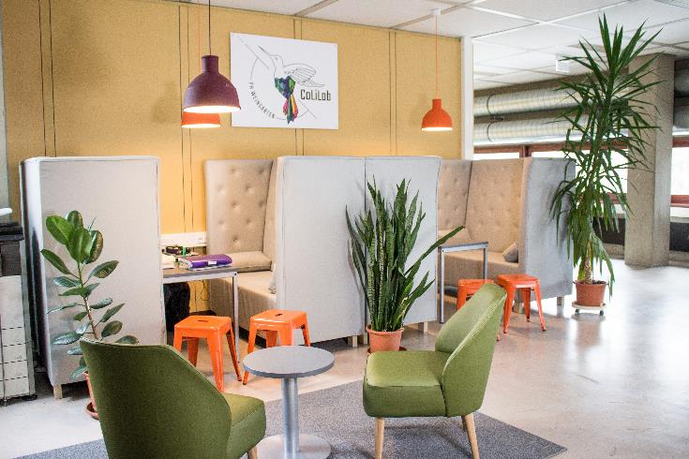
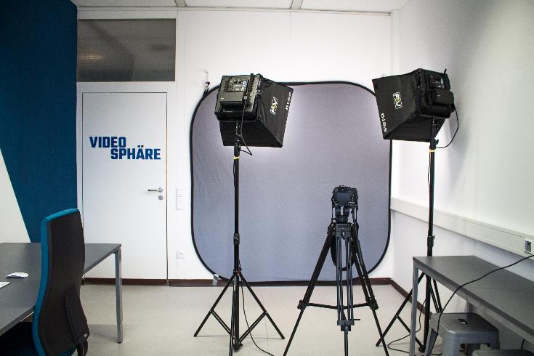
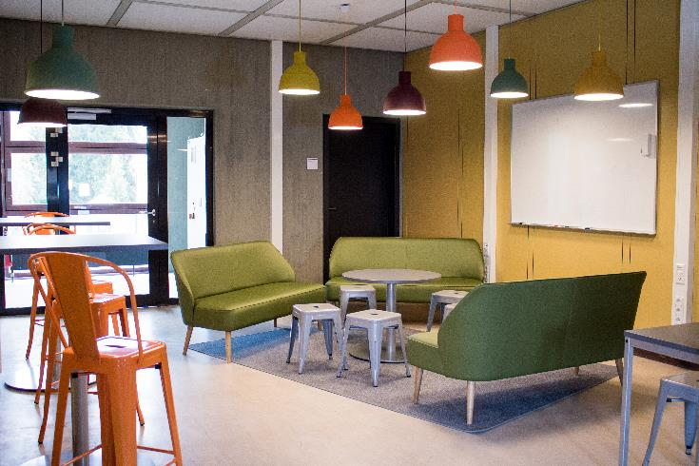
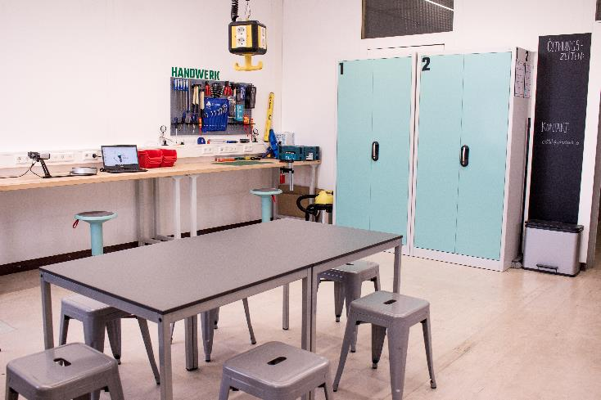
Makerspace: CoLiLab (MINT)
interdisziplinäre, praxisorientierte und forschungsb. Förderung mediendid. Kompetenzen von Lehrkräften
1
2
3
4

Slide 10
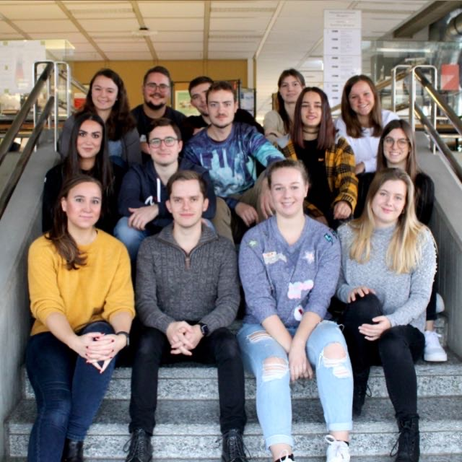
Studentische Fachschaft Chemie

Slide 11
Studentische Fachschaft Chemie
Wer sind wir?
- Bindeglied, zwischen Studierenden und Dozierenden
- Wir vertreten die Interessen der Studierenden gegenüber der Fakultät/Hochschule
Was bieten wir?
- Hilfe bei der Klausurvorbereitung, Problemen rund ums Studium
- Feste (z.B. Sommerfest, Weihnachtsfeier)
- Erleichterung beim Studiumseinstieg

Slide 12
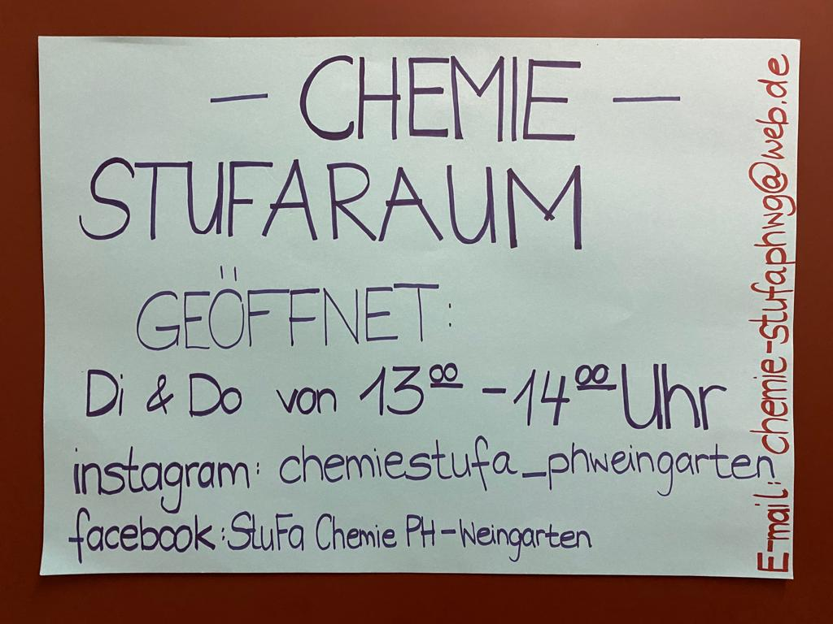
Studentische Fachschaft Chemie
Wo findet ihr uns?
Instagram: chemiestufa_phweingarten
Facebook: StuFa Chemie PH-Weingarten
E-Mail: chemie-stufaphwg@web.de
Sprecht uns auf dem Gang an!
NZ 2.40

Slide 13
Studentische Fachschaft Chemie
Wir wünschen euch einen guten Start ins Studium!
Wenn ihr Lust habt bei uns mitzumachen, meldet euch!

Slide 14
Homepage der Chemie
https://chemie.ph-weingarten.de

